Slide 1
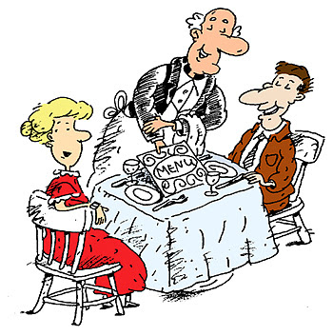
Au restaurant: dialogue
This Photo by Unknown Author is licensed under CC BY-SA-NC

Slide 2
la commande
S: Bonjour! Qu’ est ce que vous prenez?
C: Je voudrais le menu s’ il vous plaît
S: Voilà ( monsieur/madame)
C: Comme entrée, je voudrais……
Comme plat principal je voudrais….
Comme dessert je voudrais…
S: Et comme boisson?
C: ( De l’ eau minérale…)
S: Voilà monsieur/madame. Bon appétit!

Slide 3
l’ addition
C: l’ addition s’il vous plaît!
S: Voilà! Comment vous allez payer? Par carte ou en liquide?
C: Par carte!
S: Merci beaucoup! Au revoir!

